Slide 1

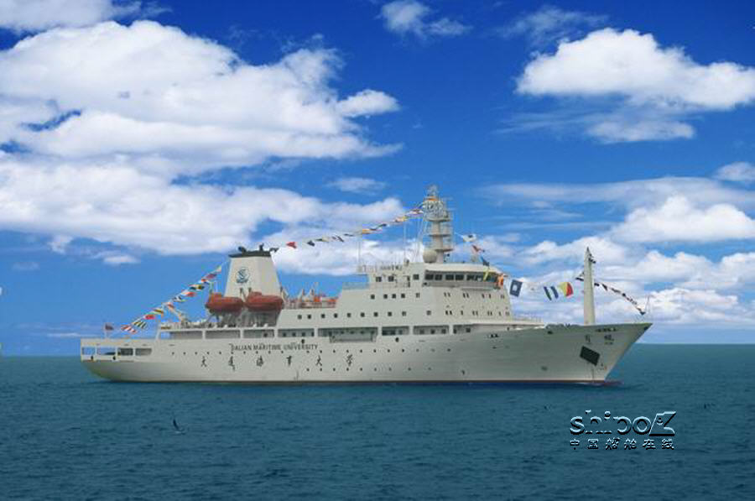
GIS实习之 ArcGIS篇
刘丙新
办公地点：航海楼104
TEL：15142349030
Email：gisbingxin@126.com
QQ/微信：363948776

Slide 2
三维分析

Slide 3
主要内容
三维数据管理
表面创建
表面分析
ArcScene三维可视化

Slide 4
1、三维数据管理
三维数据
3D要素数据
三维点
三维线
表面数据
栅格表面
多面体
TIN
Terrain

Slide 5
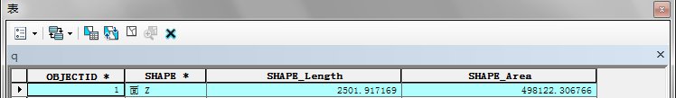
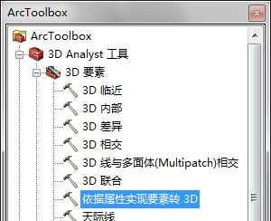
1、三维数据管理
三维点、线数据的生成
（1）创建包含Z值的点、线要素类
与新建要素类一样，添加Z值
（2）通过二维要素的属性创建三维点、线要素
chp13\create3D\From Attri\data

Slide 6
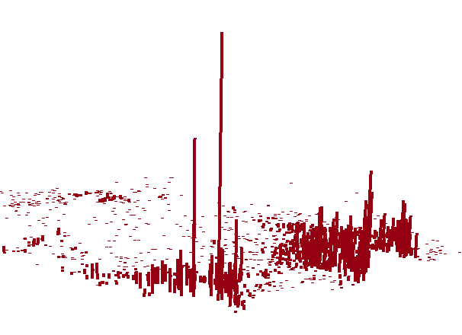
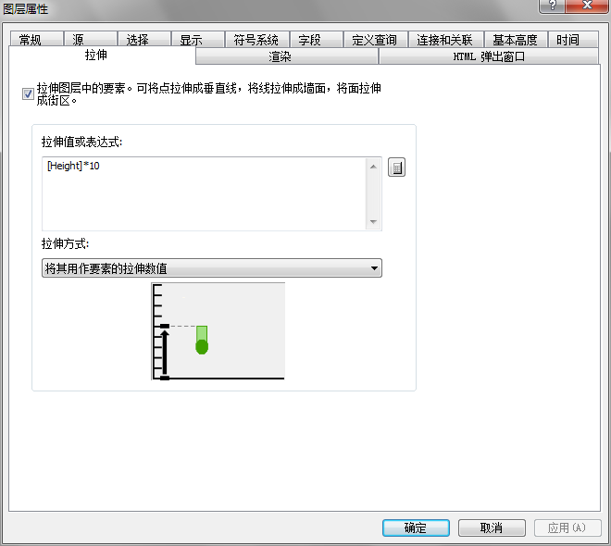
1、三维数据管理

Slide 7
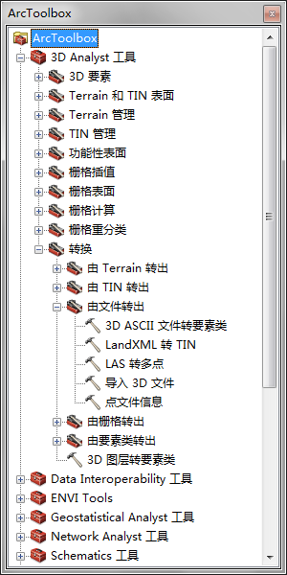
1、三维数据管理
多面体数据的生成
（1）创建包含Z值的多面体要素类
（2）通过3D文件生成多面体要素类
（3）面差值为多面体工具
（4）天际线、天际线障碍生成多面体
chp13\create3D\From 3D

Slide 8
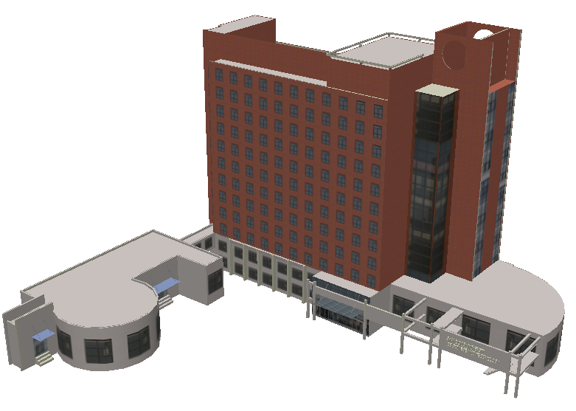
如果要保留纹理，则需输出至GeoDB下

Slide 9
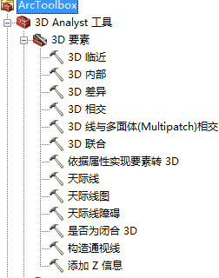
1、三维数据管理
3D要素分析
3D临近
3D是否为闭合多面体
3D内部
3D差异
3D相交
3D联合
---chp13\3D要素\

Slide 10
2、表面创建与管理
何谓表面
表面即连续的值域，该值域的变化可能涉及到无数个点 。
表面示意图

Slide 11

2、表面创建与管理
（1）栅格表面
栅格表面以网格的形式存储，每个单元格内具有唯一的Z值，单元尺寸越小,表面精度越高。
栅格表面示意图

Slide 12
2、表面创建与管理
（2）TIN表面
由具有Z值的离散点两两联接构成不规则三角网
TIN表面示意图

Slide 13
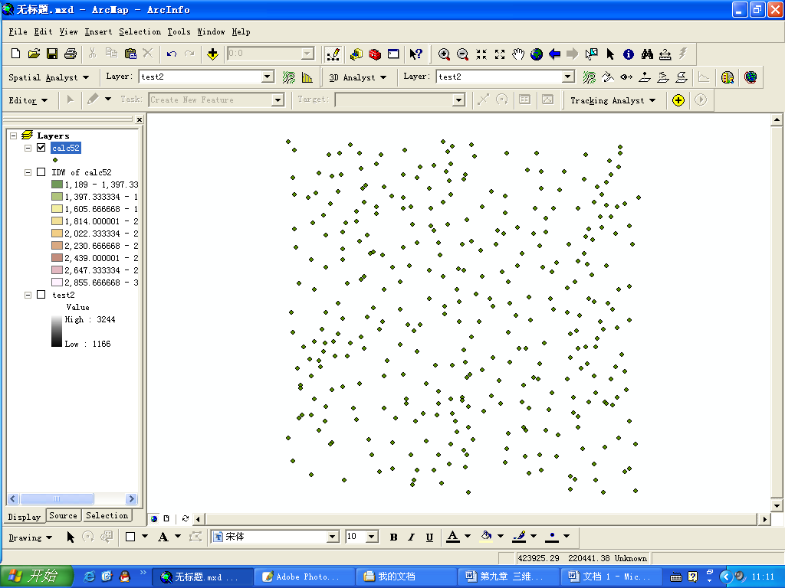
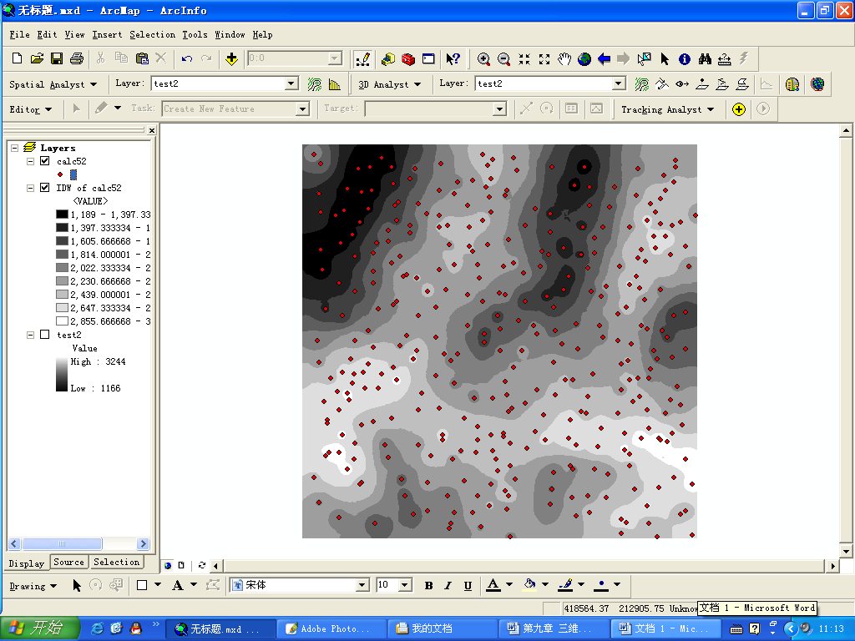
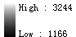
2、表面创建与管理
创建表面模型主要有两种方法：插值法和三角测量法。
（1）栅格表面创建
常见的一个例子是利用采样点生成栅格DEM
栅格表面创建图

Slide 14
2、表面创建与管理
栅格表面创建图

Slide 15
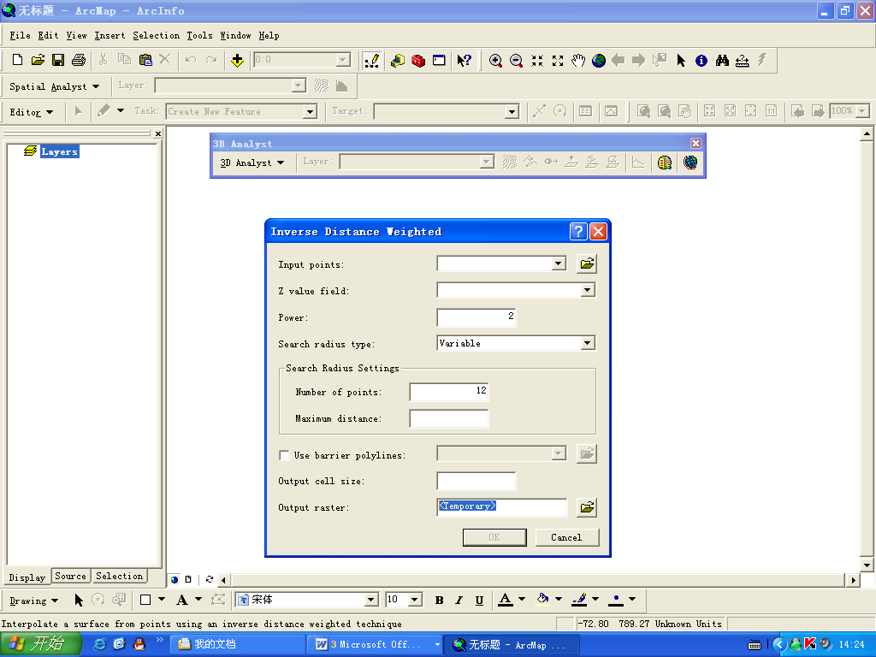
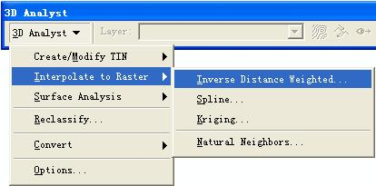
2、表面创建与管理
1）可变半径反距离权插值
所谓可变半径插值，是指在输出栅格单元最大搜索半径范围内，找出最近的N个点作为插值的输入点。
可变半径反距离权插值操作选择按钮
可变半径反距离权插值操作对话框

Slide 16
2、表面创建与管理
2）固定半径反距离权插值
与可变半径操作方法类似，不同之处在于选择搜索半径类型为固定（Fixed）。
需要注意的是，固定半径插值时，使用指定搜索半径内所有的点作为输入点。如果在搜索半径内没有任何点，这时将自动增加栅格单元的搜索半径，直到达到指定的最少点数为止。

Slide 17
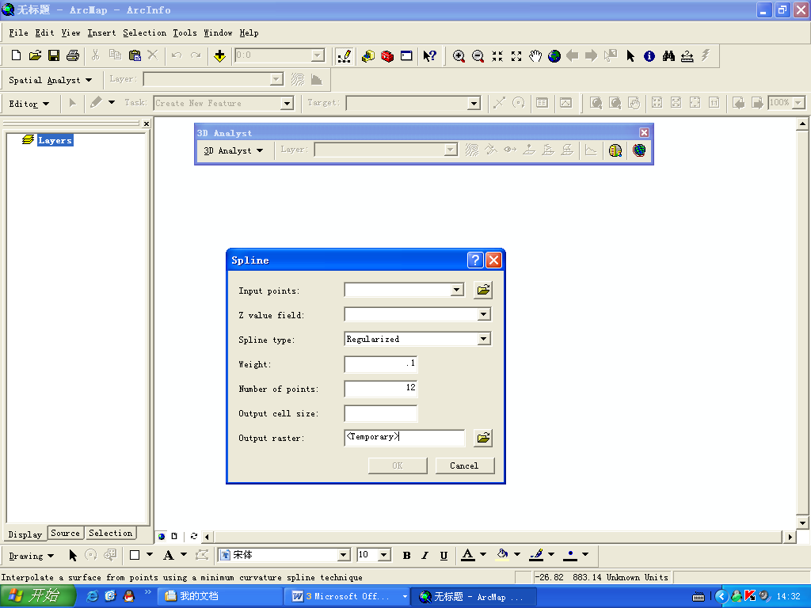
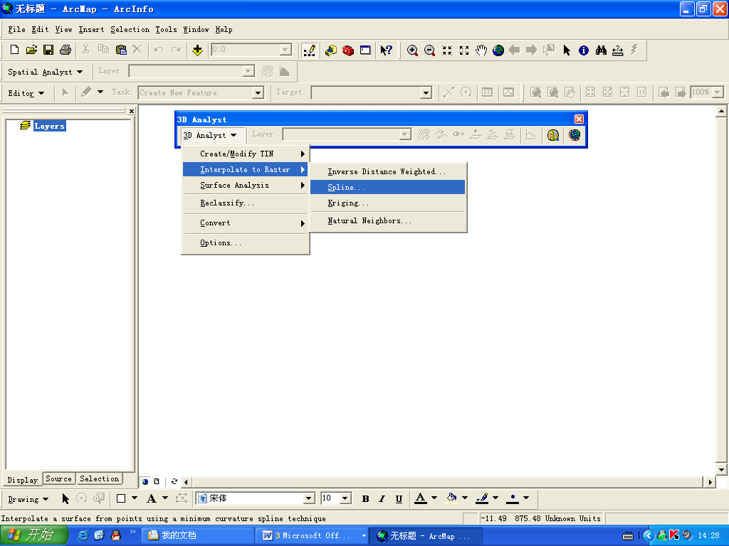
2、表面创建与管理
3）张力样条插值
样条插值是用表面拟合一组点的方法，要求所有的点均处于生成的表面上。
张力样条插值操作按钮
张力样条插值操作对话框

Slide 18
2、表面创建与管理
4）规则样条插值
规则样条允许控制表面的平滑度。
需要注意的是，规则样条中的权重值用来控制表面的平滑度。权重指定三阶导数的系数，以使表面的曲率最小。权重值越大，表面越平滑，一阶导数（坡度）表面也越平滑。通常，权重值取0~0.5。

Slide 19
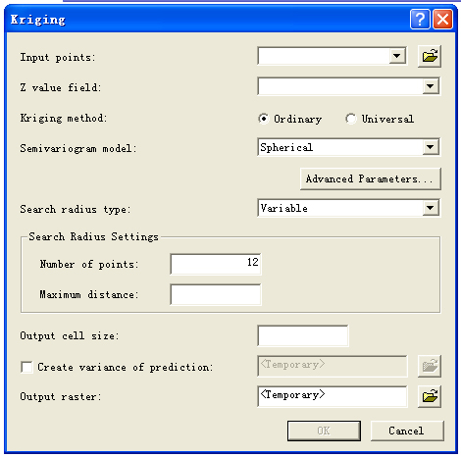
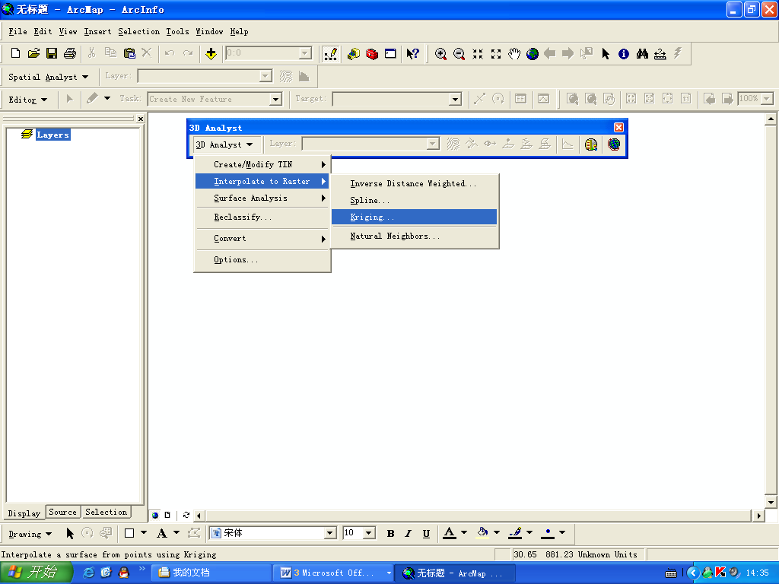
2、表面创建与管理
5）克里金插值
克里金方法又分为普通克里金和泛克里金两种。普通克里金是应用最普遍的，它假定均值是未知的常数。泛克里金用于已知数据趋势的情况，并能够对数据进行科学的判断来描述它。
克里金插值操作按钮
克里金插值操作对话框

Slide 20
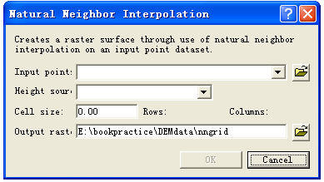
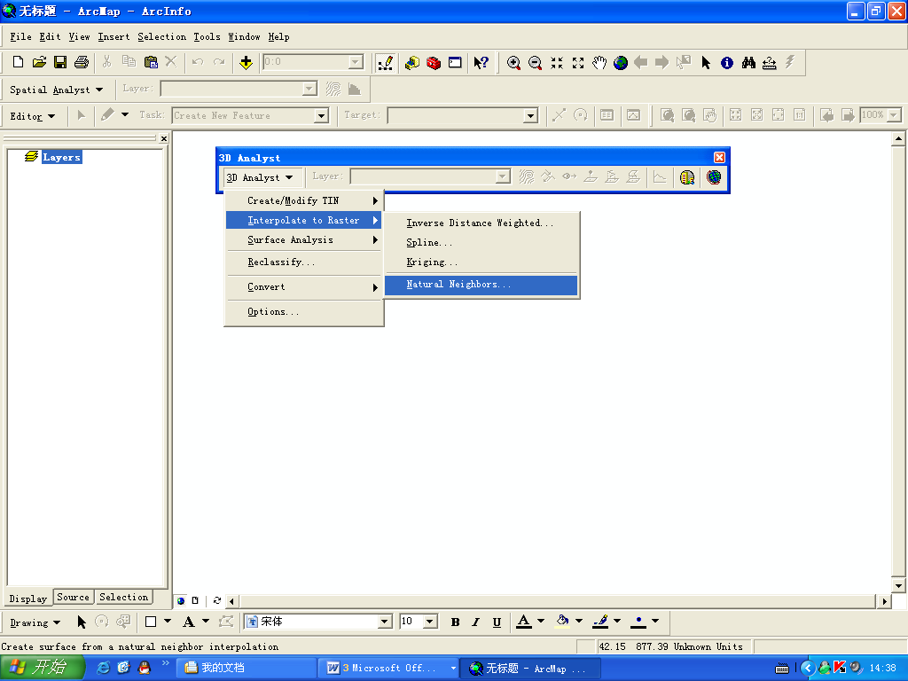
2、表面创建与管理
6）邻域法插值
邻域插值将TIN的一些方法与栅格插值方法结合起来。栅格表面使用输入数据点及其邻近栅格单元进行插值。
邻域插值操作按钮
邻域插值操作对话框

Slide 21
2、表面创建与管理
（2）TIN表面的创建
通常TIN是从多种矢量数据源中创建的。可以用点、线与多边形要素作为创建TIN的数据源。
1）点集：它是TIN的基本输入要素，决定了TIN表面的基本形状。
点集图

Slide 22
2、表面创建与管理
2）隔断线
它可以是具有高度的线，也可以是没有高度的线。在TIN中构成一条或多条三角形的边序列。隔断线即可用来表示自然要素，如山脊线、溪流，也可以用来创建要素如道路。
隔断线图

Slide 23
2、表面创建与管理
3）多边形
用来表示具有一定面积的表面要素，如湖泊、水体，或用来表示分离区域的边界。
裁切多边形：定义插值的边界，处于裁切多边形之外的输入数据将不参与插值与分析操作。
删除多边形：定义插值的边界，与裁切多边形的不同之处在于多边形之内的输入数据将不参与插值与分析操作。
替换多边形：可对边界与内部高度设置相同值，可用来对湖泊或斜坡上地面为平面的开挖洞建模。
填充多边形：它的作用是对落在填充多边形内所有的三角形赋予整数属性值。表面的高度不受影响，也不进行裁切或删除。

Slide 24
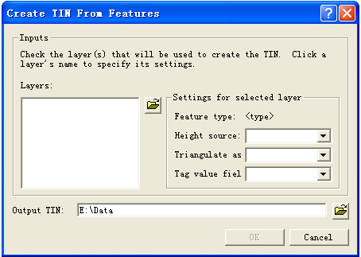
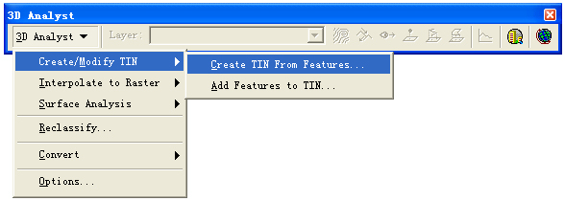
2、表面创建与管理
（4） ArcGIS中的实现
创建TIN操作按钮
建TIN操作对话框

Slide 25
二、表面分析
表面创建好之后，通常可用来进行进一步分析 ，以获取关于表面所在区域更多有价值的信息。

Slide 26
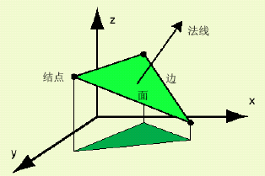
二、表面分析
1. 计算表面积与体积
（１）表面积的概念
与平面面积不同，表面积是沿表面的斜坡计算的，考虑到了表面高度的变化情况。除非表面是平坦的，通常表面积总是大于其二维底面积。
表面积计算各参数示意图

Slide 27
二、表面分析
（２）体积的概念
体积指表面与某指定高度的平面（参考平面）之间的空间大小，按照参考平面的上下关系分为两部分，分别是平面之上的体积或平面之下的体积。
体积计算各参数示意图

Slide 28
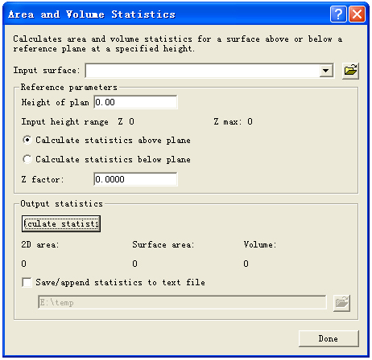
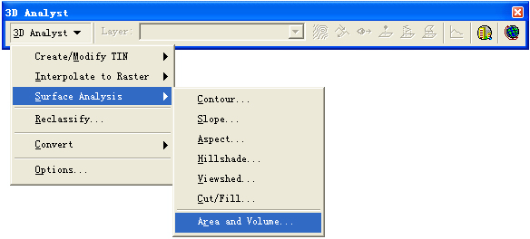
二、表面分析
（３） ArcGIS中计算表面积与体积
表面积和体积计算按钮
表面积与体积计算操作对话框

Slide 29
二、表面分析
２.坡度与坡向的计算（基于TIN表面）
（1）坡度－某点的坡度即为其所在三角面与水平面之间的夹角。
Z
坡度角
X
Y
坡度示意图

Slide 30
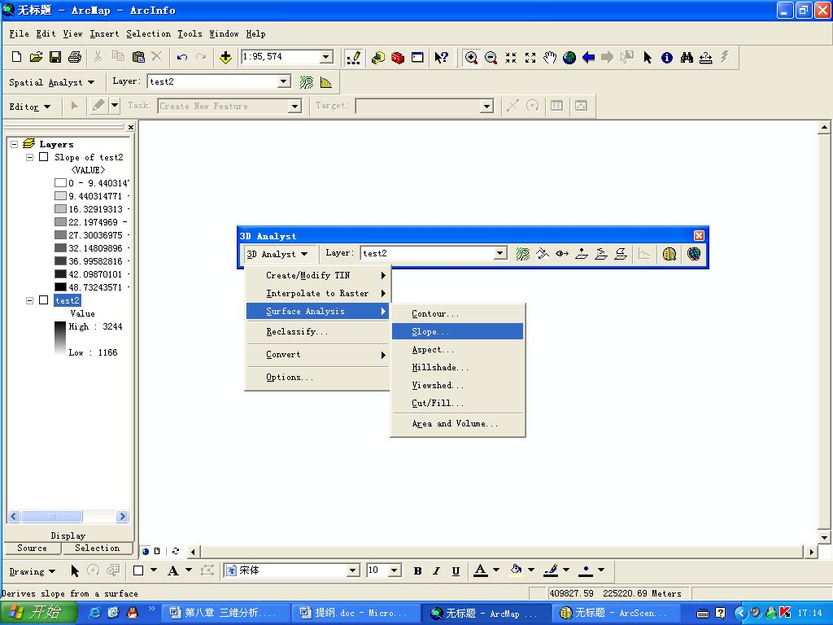
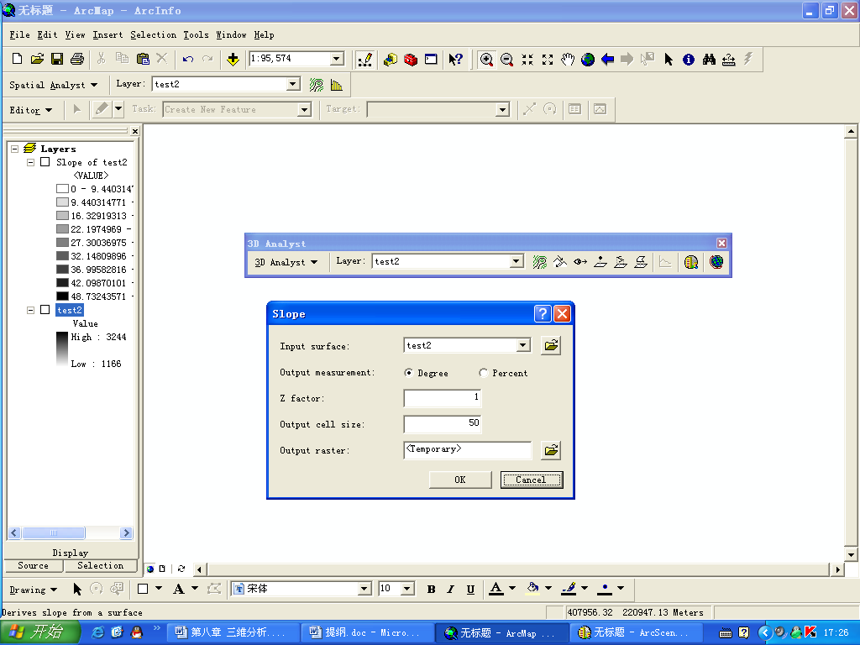
二、表面分析
ArcGIS中坡度的计算：
坡度计算按钮
坡度计算操作对话框

Slide 31
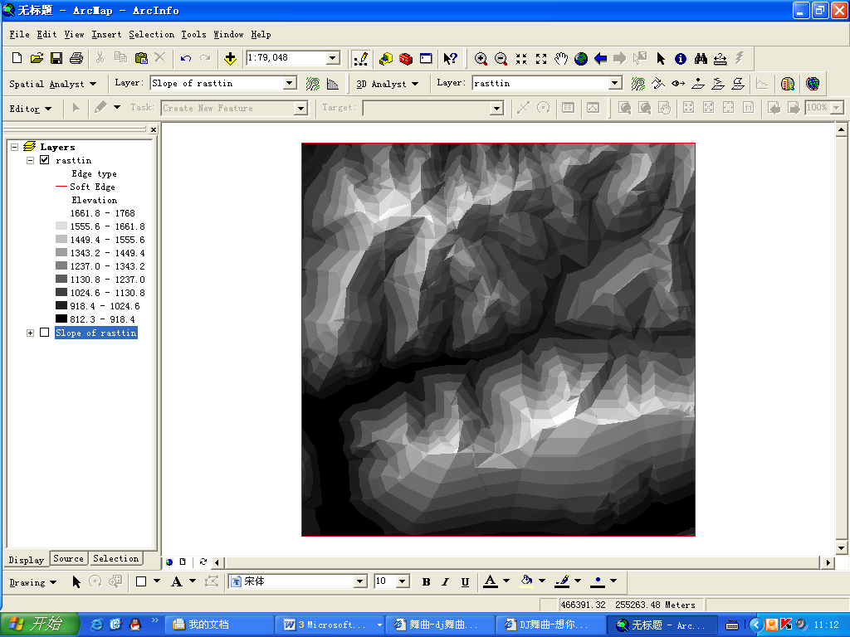
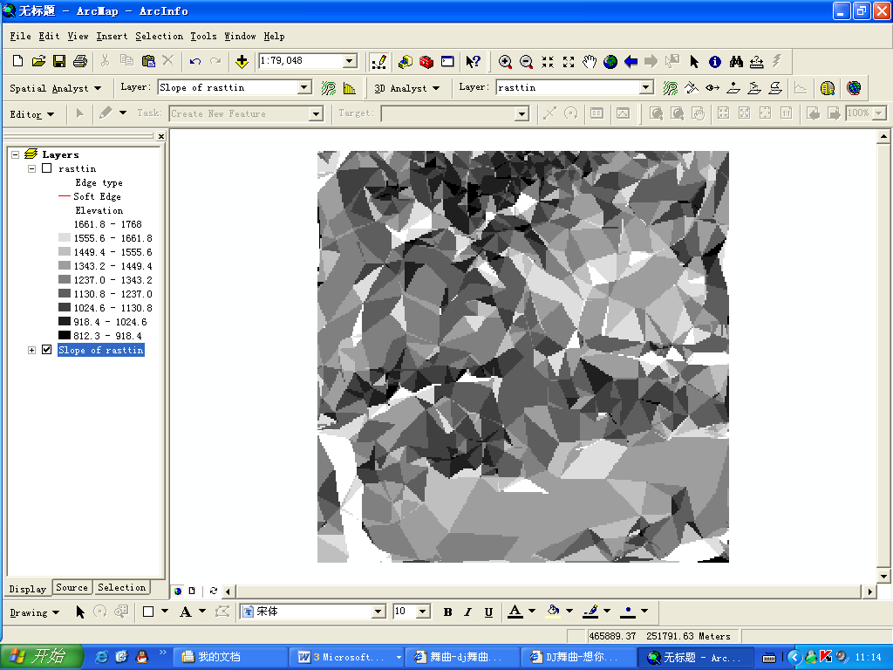
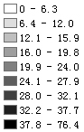
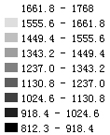
二、表面分析
ArcGIS中坡度的计算结果：
坡度
高程
TIN表面与计算所得坡度栅格图像

Slide 32
二、表面分析
（2）坡向－某点的坡向即指该点所处的三角形面得坡向。也就是该三角形面的法线方向在平面上的投影所指的方向
Z
坡向角
X
Y
坡向示意图

Slide 33
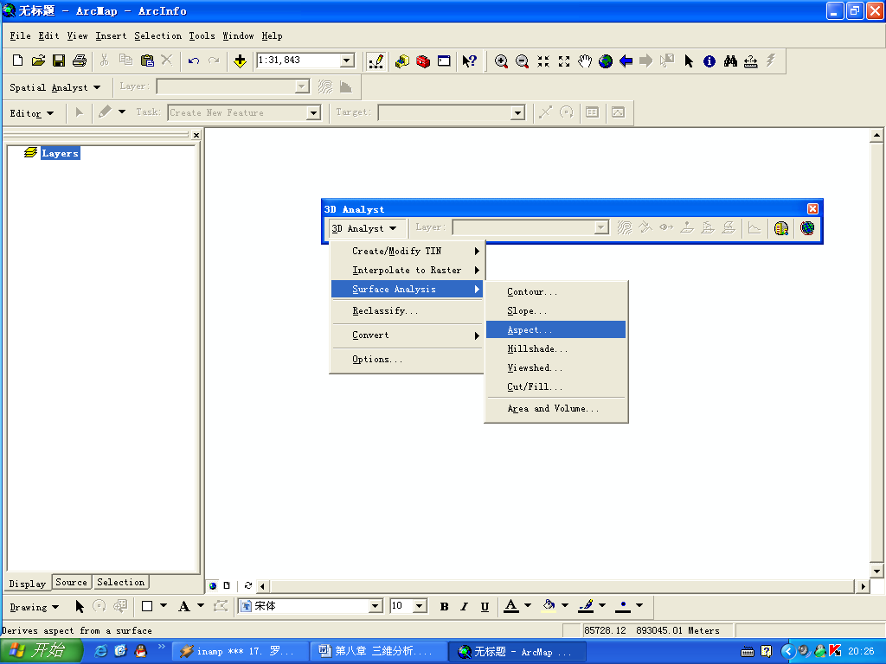
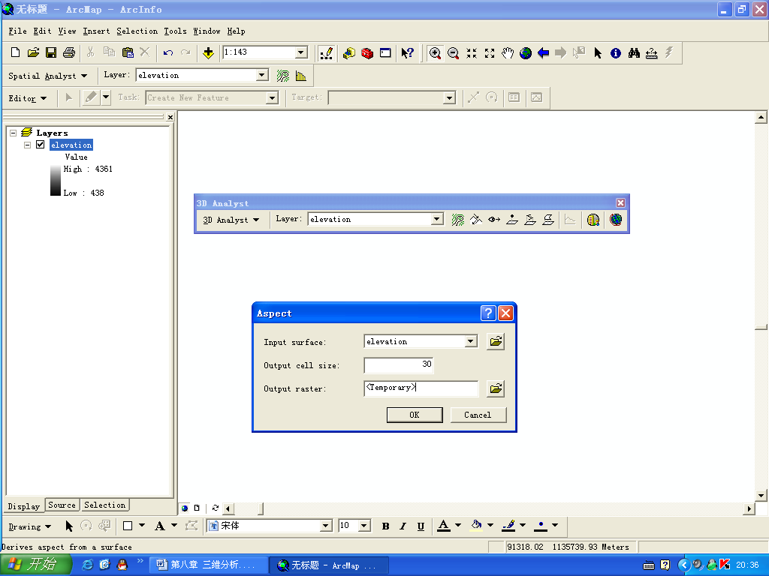
二、表面分析
ArcGIS中坡向的计算：
坡向计算操作对话框
坡向计算按钮

Slide 34
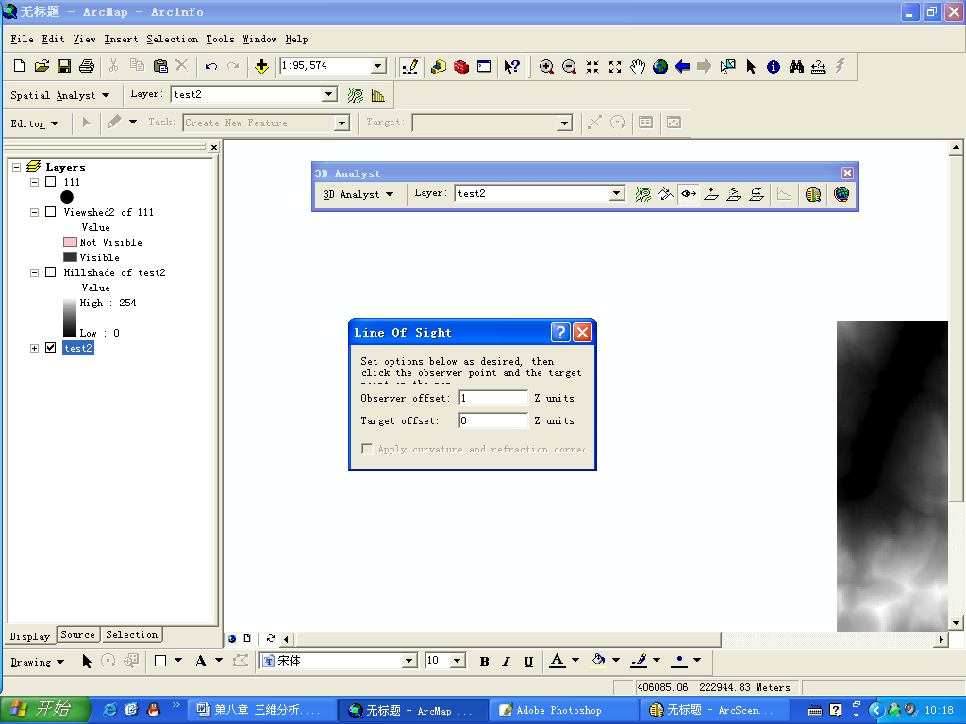
二、表面分析
３.可视性分析
（1） 视线瞄准线
视线瞄准线是表面上两点间的一条直线，用来表示观察者从其所处位置观察表面时，沿直线的表面是可见的还是遮挡的
B
A
可视性分析参数设置
可视性分析视线瞄准线

Slide 35
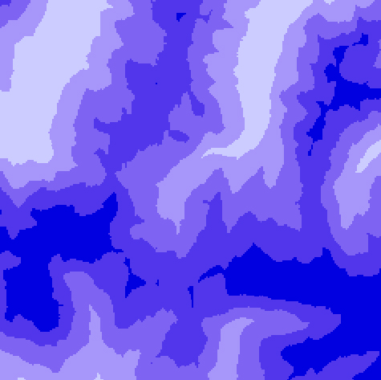
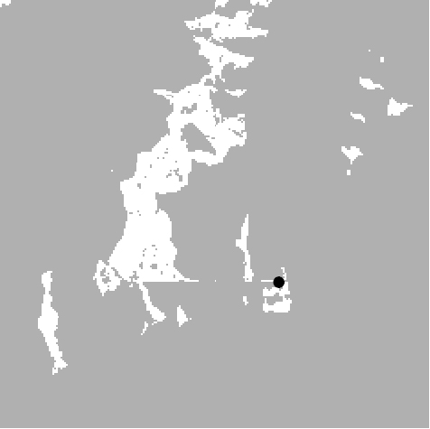
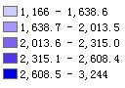
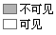
二、表面分析
（2）视场
视场指可以被一个或多个观察点看到的所有范围。具体到栅格数据来说，即所能看到的所有栅格单元。
栅格数据视场的显示结果

Slide 36
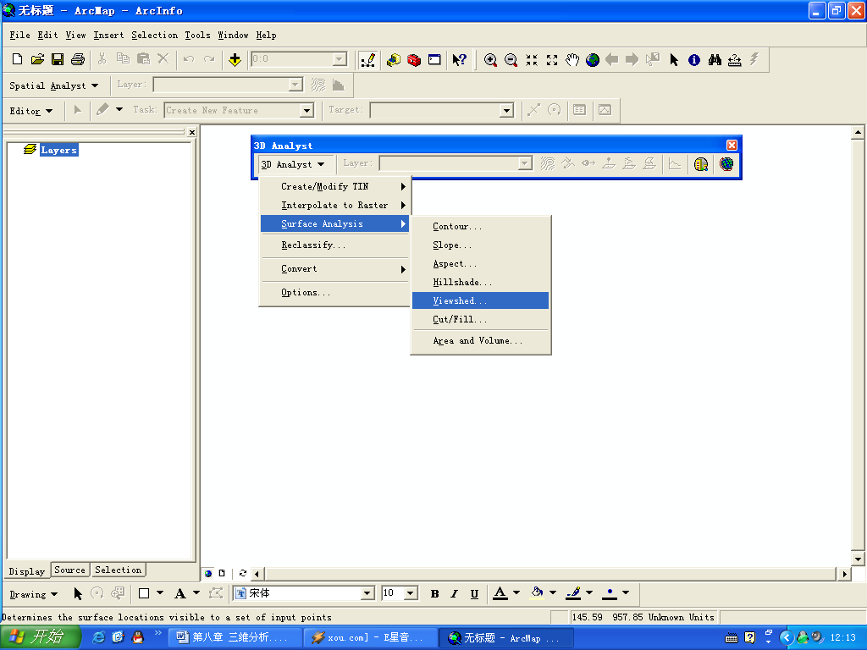
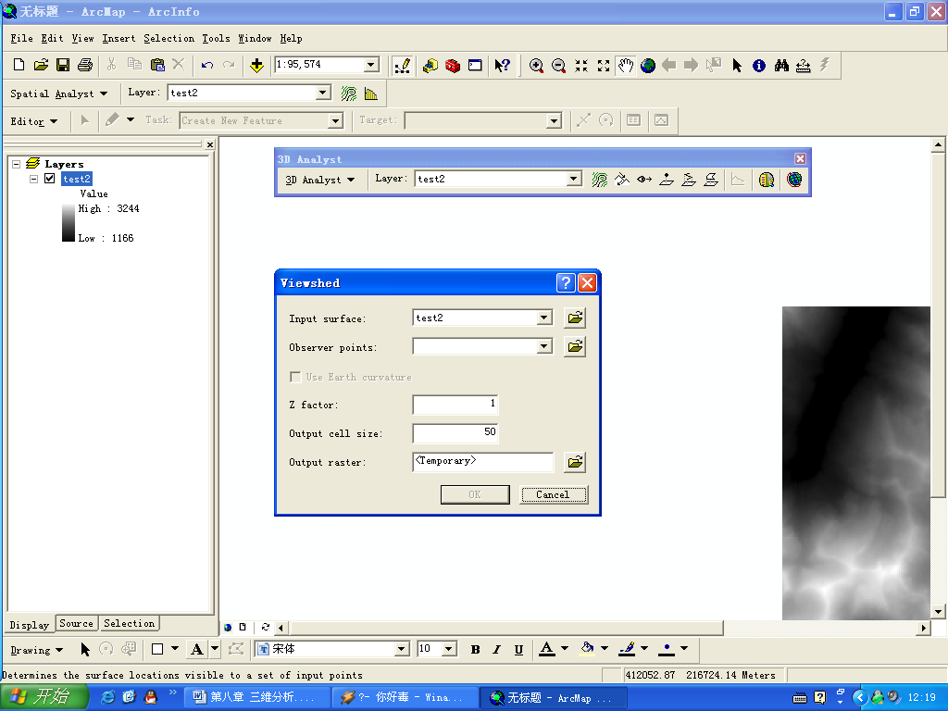
二、表面分析
在ArcGIS中计算视场：
视场计算按钮
视场计算操作对话框

Slide 37
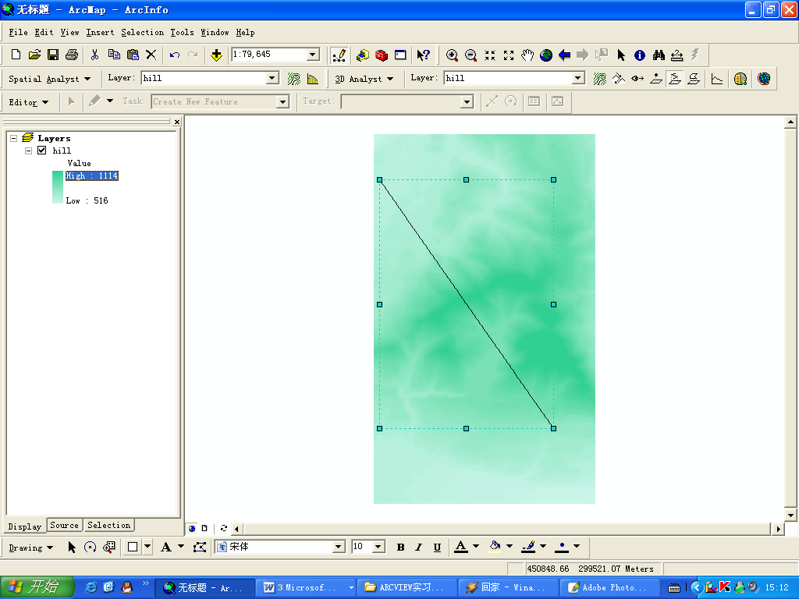
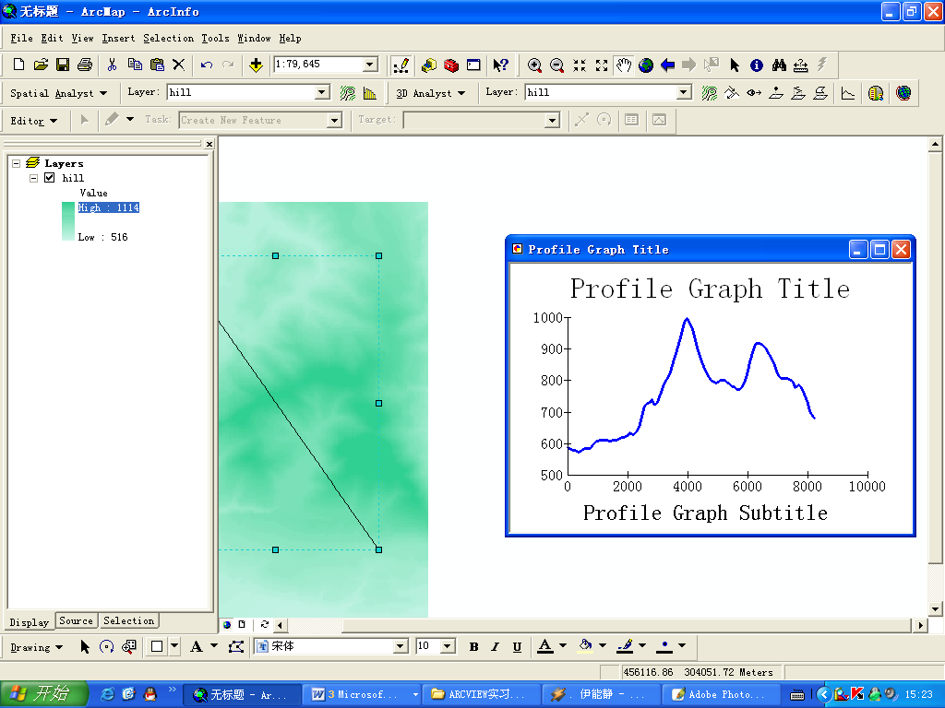
二、表面分析
４. 提取断面
（1）剖面图表示了沿表面上某条线前进时表面上高程变化的情况，即断面的情况。
实际地面的视线
实际地面的视线对应的断面图

Slide 38
二、表面分析
５. 表面阴影
表面阴影是根据假想的照明光源对高程栅格图的每个栅格单元计算照明值。计算过程中包括三个重要参数：太阳方位角、太阳高度角、表面灰度值。
N（0）
90度
W（270）
E（90）
S（180）
0度
太阳方位角示意图
太阳高度角示意图

Slide 39
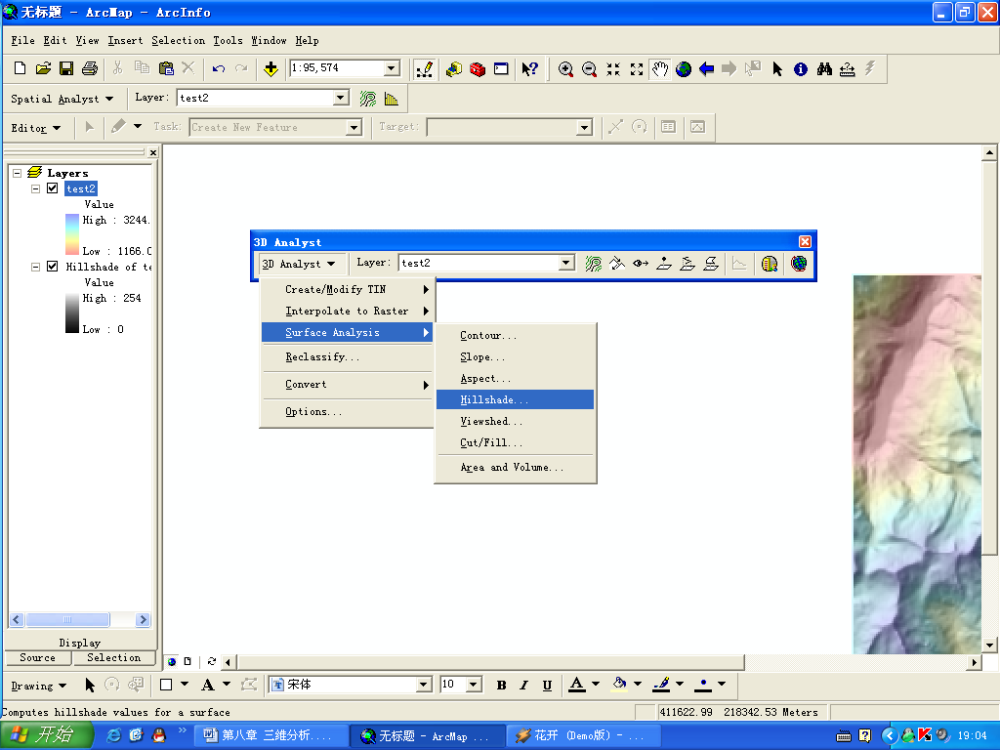
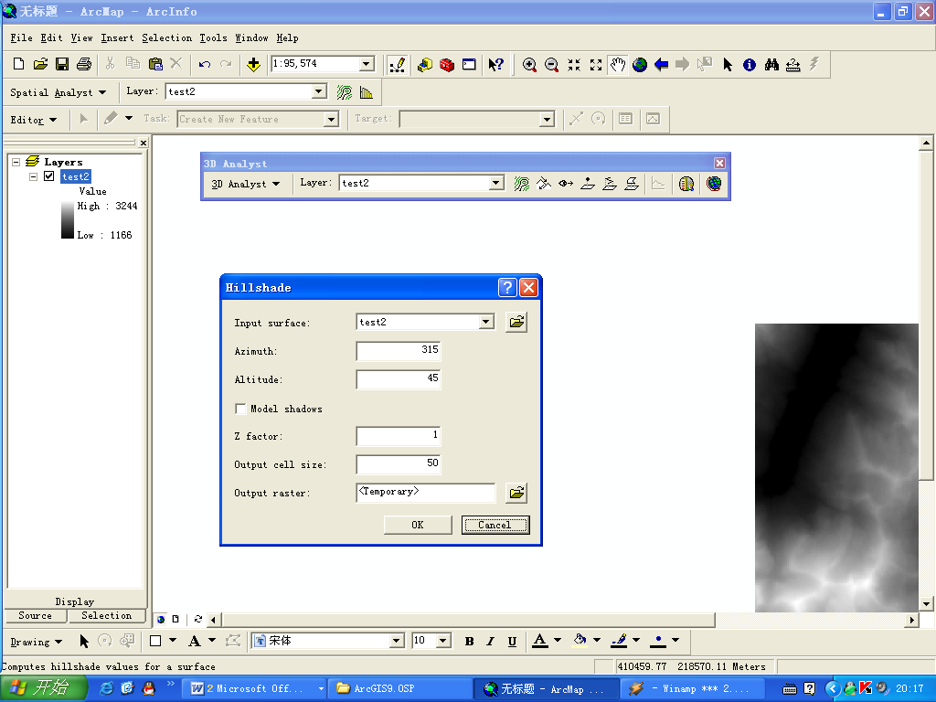
二、表面分析
ArcGIS中表面阴影的计算:
表面阴影计算按钮
表面阴影计算操作对话框

Slide 40
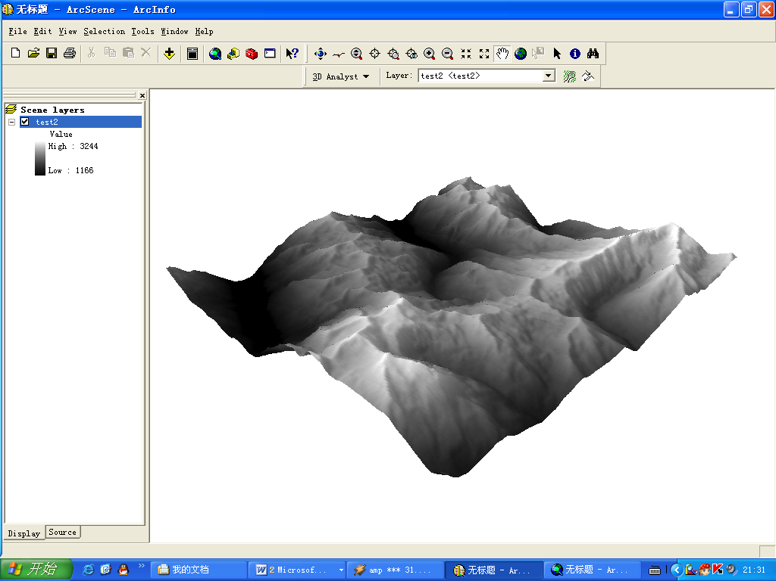
二、表面分析
表面阴影的生成结果图

Slide 41
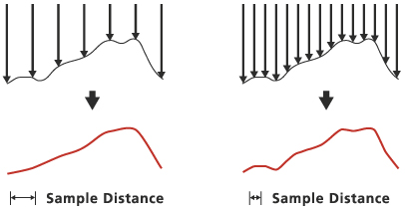
二、表面分析
6. 表面长度
所谓表面长度即一条或多条线在表面上的三维长度，即沿该线表面上剖面线的长度。三维长度大于等于线的平面长度，因为地表的起伏变化增加了三维线的长度。
表面长度示意图

Slide 42
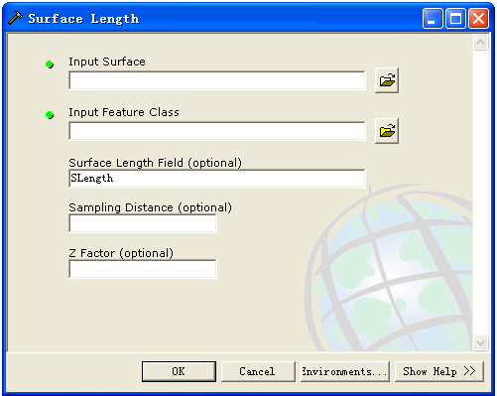
二、表面分析
ArcGIS中表面长度的计算：
表面长度计算对话框

Slide 43
三、ArcScene三维可视化
1. 要素的立体显示
在三维场景中显示要素的先决条件是要素必须被以某种方式赋予高程值或其本身具有高程信息。
两种方式：
具有三维几何的要素，使用其自身高程属性进行三维可视化；
缺少高程值的要素，可以采用突出和叠加的方式进行三维显示。

Slide 44
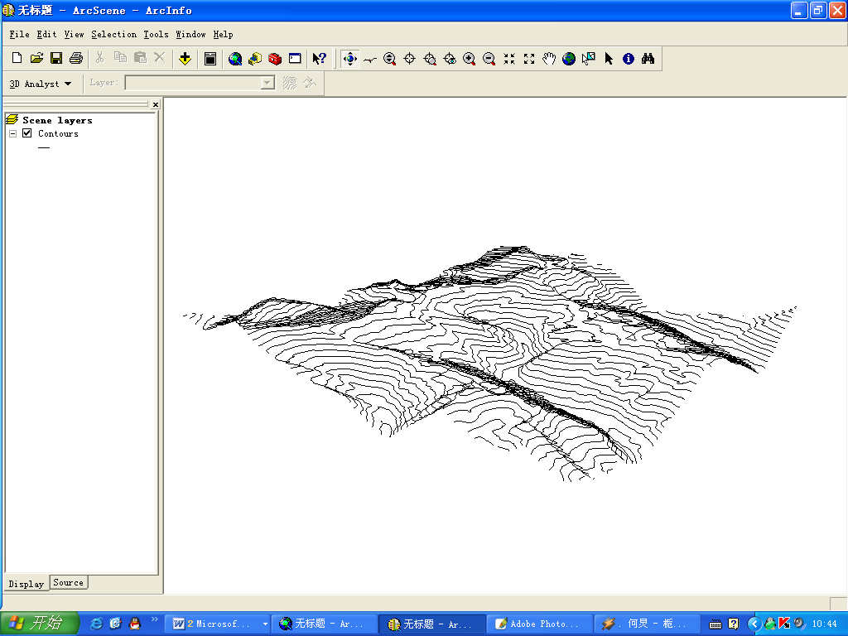
三、ArcScene三维可视化
等高线要素的三维显示：
等高线的三维显示图

Slide 45
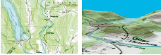
三、ArcScene三维可视化
叠加：所谓叠加，即将要素所在区域的表面模型的值作为要素的高程值
三维叠加操作结果图

Slide 46
三、ArcScene三维可视化
突出：所谓突出是指根据要素的某个属性或任意值突出要素，如要想在三维场景中显示建筑物要素，可以使用其高度或楼层数这样的属性来将其突出显示 。
图9.47 三维突出操作结果图

Slide 47
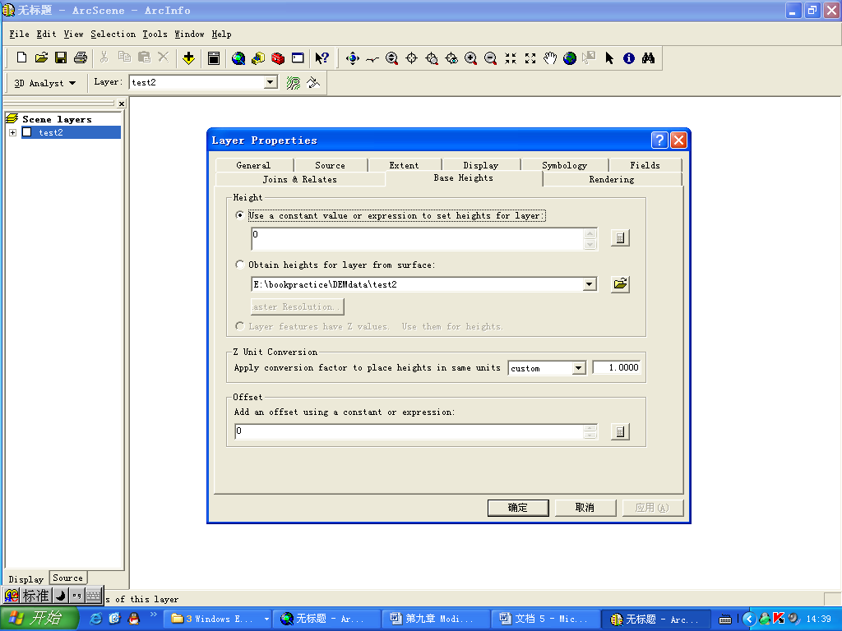
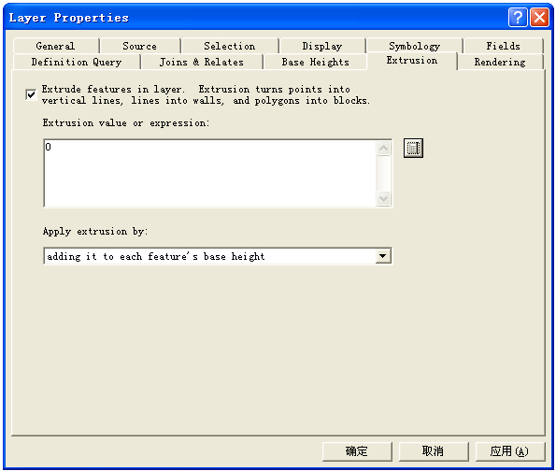
三、ArcScene三维可视化
ArcScene 中要素的立体显示（设置基准高程加载显示与突出显示两种方式）
设置基准高程加载显示操作对话框
设置突出显示操作对话框

Slide 48
三、ArcScene三维可视化
2. 设置场景属性
添加到场景中的图层必须具有坐标系统才能正确显示
为更好地表示地表高低起伏的形态，有时需要进行垂直拉伸，以免地形显示地过于陡峭或平坦；
为全面地了解区域地形地貌特征，可以进行动画旋转
为增加场景真实感，需要设置合适的背景颜色；
根据不同分析需求，设置不同的场景光照条件，包括入射方位角、入射高度角及表面阴影对比度；
为提高运行效率，需要尽可能地减小场景范围，去除一些不需要的信息。

Slide 49

三、ArcScene三维可视化
（1） 场景坐标系统
场景坐标系统设置对话框

Slide 50



三、ArcScene三维可视化
（２） 垂直拉伸
垂直拉伸前的原图
垂直拉伸操作对话框
垂直拉伸后的图

Slide 51

三、ArcScene三维可视化
（3）使用动画旋转:
动画旋转操作对话框

Slide 52

三、ArcScene三维可视化
（4）改变场景的光照
场景光照设置对话框

Slide 53

三、ArcScene三维可视化
（5）改变场景范围
场景范围设置对话框

Slide 54

三、ArcScene三维可视化
效果图

Slide 56
本节内容到此结束
下节课再见！

